Slide 1
Учимся считать
Практикум

Slide 2
ПОВТОРЯЕМ
ПРОЙДЕННОЕ
В налоговой системе Российской Федерации выделяют прямые и косвенные налоги для юридических и физических лиц.
Всю необходимую информацию о налогах можно найти на официальном сайте Федеральной налоговой службы
(WWW.nalog.ru)

Slide 3
Федеральный
бюджет
Региональный
бюджет
Местный
бюджет
НДФЛ
Земельный налог
Акциз
Налог на имущество ФЛ
Налог на прибыль
Водный налог
НДС
Транспортный налог
Налог на имущество ЮЛ
НДПИ

Slide 4
Проверим домашнее задание
2. Представьте, что вашим родителям предложили работу на выбор: в Болгарии, Австрии и Монако. Что вы посоветуете родителям?
4. Подготовить сообщение «Интересные и необычные налоги в мире»

Slide 5
1. Как подсчитать размер налоговых выплат
Под налоговыми выплатами понимается сумма всех налогов, уплачиваемых субъектом налогообложения за определённый период.
Пример: В семье работают оба родителя, также семья на праве собственности владеет домом, земельным участком, машиной.
Ответ: Сумма налоговых выплат=Налог на доход физических лиц обоих родителей+налог на имущество ФЛ+земельный налог+транспортный налог
Налог на имущество ФЛ, земельный и транспортные налоги называют также имущественными налогами.

Slide 6
Финансово грамотный налогоплательщик должен знать:
- виды налогов, которые ему необходимо уплатить;
- порядок расчета этих налогов;
- cроки уплаты налогов

Slide 7
2. Какие налоги платят физические лица?
Налог на доход физических лиц
Налог на имущество физических лиц
Земельный налог
Транспортный налог
Водный налог (индивидуальные предприниматели, которые пользуются подземными водными объектами на основании лицензий по Закону РФ от 21.02.92 № 2395-1 «О недрах»).

Slide 8
3. Как подсчитать налог?
Размер налога=налоговая база*ставка налога
Ст. 53 НК РФ:
Налоговая база представляет собой стоимостную, физическую или иную характеристики объекта налогообложения.
Налоговая ставка представляет собой величину налоговых начислений на единицу измерения налоговой базы.

Slide 9
Налоговая база и порядок ее определения по федеральным, региональным и местным налогам устанавливается НК РФ.
Налоговые ставки устанавливаются:
- по федеральным налогам – НК РФ;
- по региональным и местным налогам - законами субъектов Российской Федерации, нормативными правовыми актами представительных органов муниципальных образований

Slide 11
Считаем налоги
Размер налога=налоговая база*ставка налога
Налог | Налоговая база | Ставка | примечание | ПОДРОБНЕЕ
НДФЛ | Доход | 13%, 35% | Ставка зависит от вида дохода
Налог на имущество | Кадастровая стоимость | 0,1% или 0,2% | Ставка зависит от кадастровой стоимости
Земельный налог | Кадастровая стоимость | 0,3%, 0,15% | Ставка зависит от категории земли
Транспортный налог | Мощность двигателя | от 9 рублей за 1 лс. | Ставка зависит от мощности ТС

Slide 12
Налог на доходы физических лиц
Доходы, облагаемые НДФЛ | Доходы, НЕ облагаемые НДФЛ (217 НК РФ)
заработная плата, премии доход от продажи имущества, находившегося в собственности менее трех лет*; доход от сдачи имущества в аренду; выигрыши и призы по рекламным акциям стоимостью более 4 тыс. рублей | доходы от продажи имущества, находившегося в собственности более трех лет*; доходы, полученные в порядке наследования; доходы, полученные по договору дарения от члена семьи и/или близкого родственника; государственные пособия ( по безработице, беременности и родам); пенсии; алименты стипендии (в государственных ВУЗах) выигрыши и призы по рекламным акциям до 4 тыс. рублей
*Если продаваемое имущество было приобретено
после 01.01.2016 – менее/более 5 лет

Slide 13
Ставки НДФЛ
Основная ставка
Специальная ставка
материальная выгода по займам и выигрыши
35%
13%
! С 01.01.2021 ставка НДФЛ для тех у кого доход
более 5 млн.рублей за год составит 15%

Slide 14
Налог на имущество физических лиц
Объекты налогообложения (ОН):
1) жилой дом;
2) квартира, комната;
3) гараж, машино-место;
4) единый недвижимый комплекс;
5) объект незавершенного строительства;
6) иные здание, строение, сооружение, помещение
Владеете ОН => платите налог на имущество
НЕ владеете ОН => НЕ платите налог на имущество
Налоговая база определяется в отношении каждого объекта налогообложения как его кадастровая стоимость, внесенная в Единый государственный реестр недвижимости

Slide 15
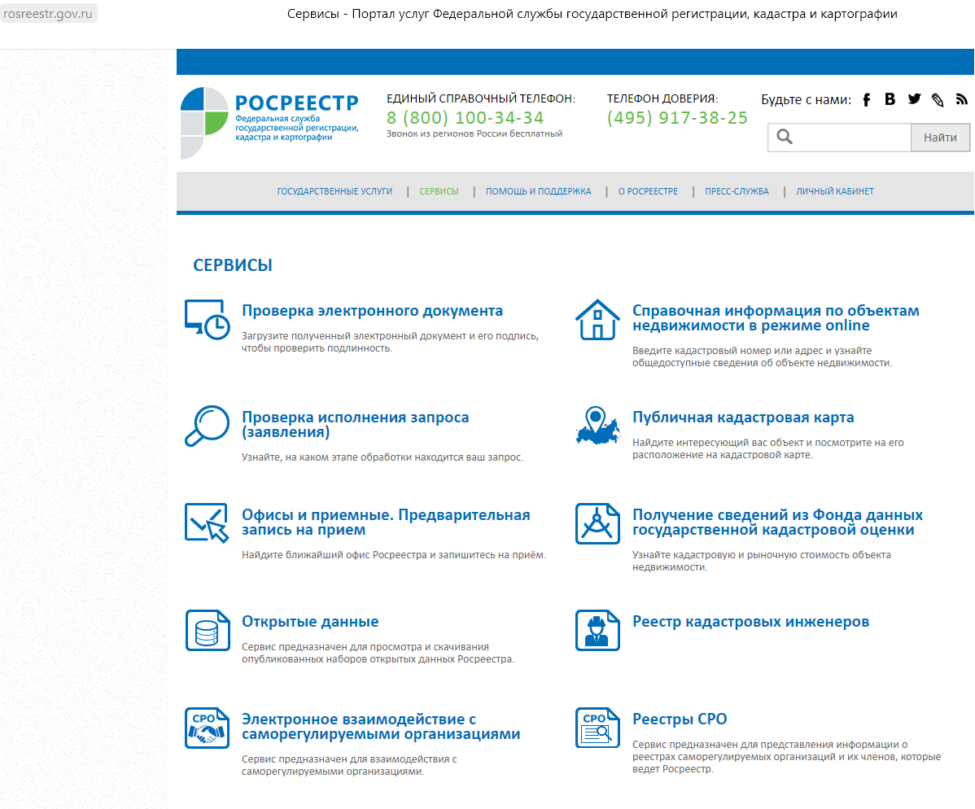

Slide 16
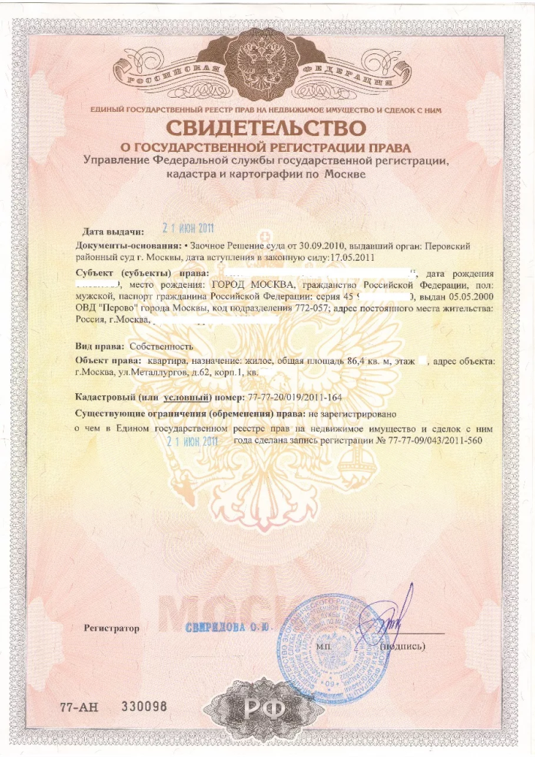
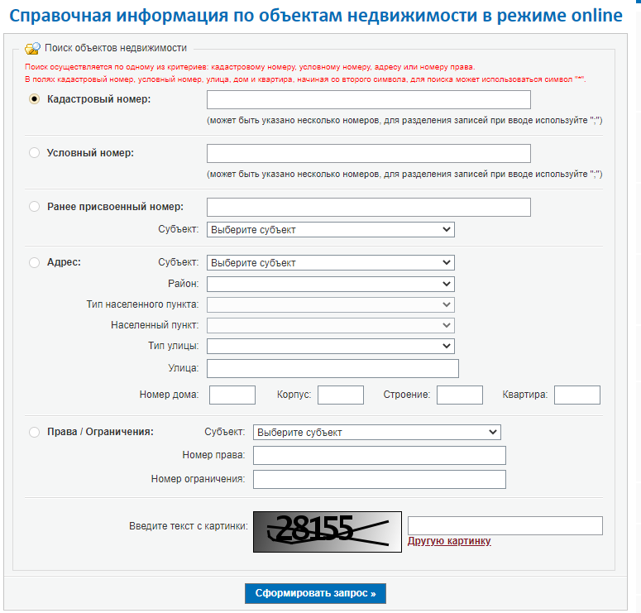
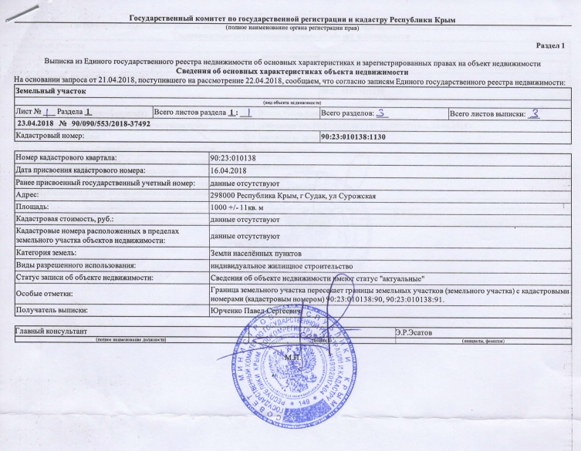

Slide 17
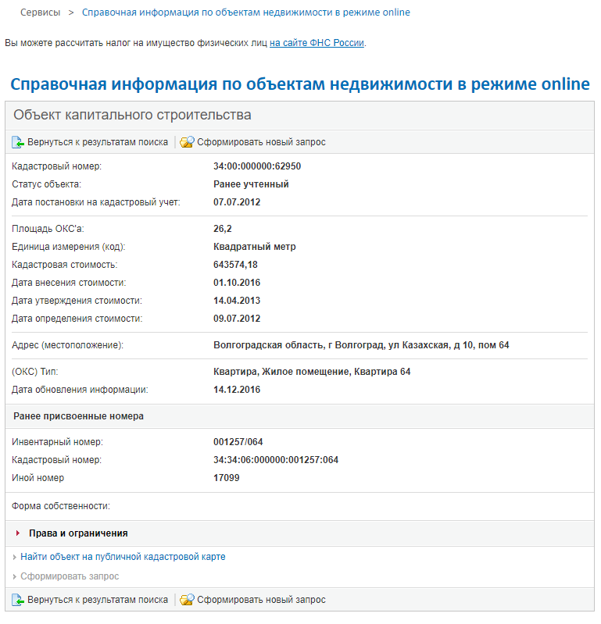

Slide 18
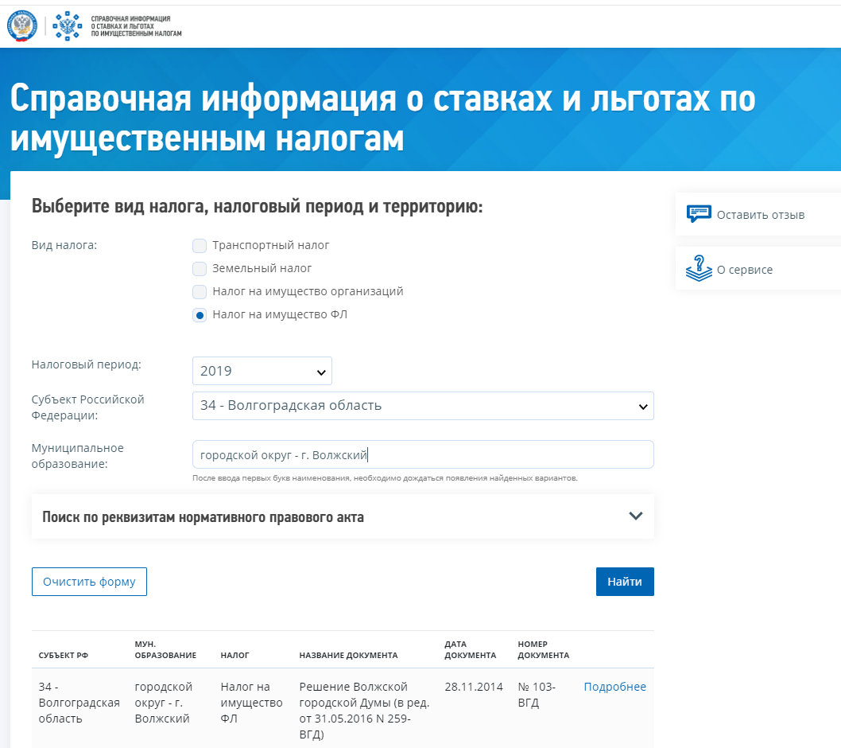
Ставки и льготы

Slide 19
Ставки и льготы
городской округ Волгоград
Ставки:
- 0,1 % для владельцев квартир и комнат в Волгограде, имеющих кадастровую стоимость до 5 миллионов рублей;
- 0,1 % для жилых домов кадастровой стоимостью до 500 тысяч рублей
- 0,2 % для жилых домов с кадастровой стоимостью от 500 тысяч до 2 миллионов рублей
Льготы местные:
Полное освобождение от уплаты налога
- незащищенных слоев населения, включая пенсионеров, инвалидов, детей-инвалидов и их родителей (опекунов), ветеранов боевых действий, предпенсионеров, многодетные семьи, несовершеннолетних детей-сирот, детей, оставшихся без попечения родителей и другие категории граждан.
- владельцев жилых строений, расположенных на земельных участках с целевым назначением «для ведения подсобного, дачного, садового или огороднического хозяйства», и имеющих площадь меньше 50 квадратных метров

Slide 20
3. Земельный налог
Объекты налогообложения (ОН):
земельные участки, расположенные в пределах муниципального образования (или городов федерального значения Москвы, Санкт-Петербурга и Севастополя), на территории которого введен налог (ст. 389 НК РФ).
Владеете ОН => платите земельный налог
НЕ владеете ОН => НЕ платите земельный налог
Налоговая база определяется как кадастровая стоимость земельных участков.
Сведения о кадастровой стоимости земельных участков размещаются на официальном сайте Росреестра в сети Интернет.

Slide 22
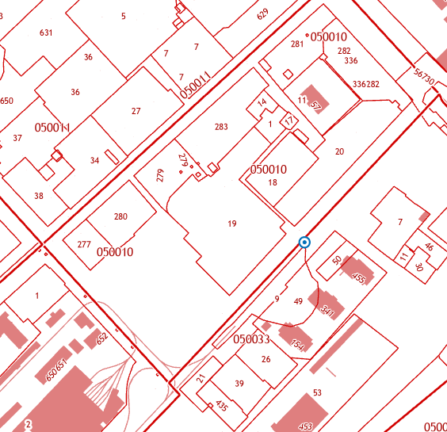

Slide 23
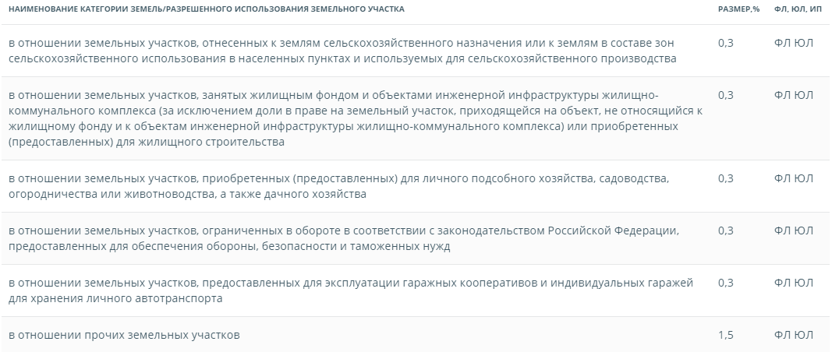
Ставки
ПОСТАНОВЛЕНИЕ О ПОЛОЖЕНИИ О МЕСТНЫХ НАЛОГАХ НА ТЕРРИТОРИИ ВОЛГОГРАДА, ВВЕДЕНИИ СИСТЕМЫ НАЛОГООБЛОЖЕНИЯ В ВИДЕ ЕДИНОГО НАЛОГА НА ВМЕНЕННЫЙ ДОХОД, УСТАНОВЛЕНИИ И ВВЕДЕНИИ МЕСТНЫХ НАЛОГОВ НА ТЕРРИТОРИИ ВОЛГОГРАДА от 23.11.2005 № 24/464

Slide 24
4. Транспортный налог
Объекты налогообложения:
автомобиль;
мотоцикл, мотороллер;
Автобус;
самоходные машины и механизмы на пневматическом и гусеничном ходу;
самолеты, вертолеты;
теплоходы, яхты, парусные суда, катера, моторные лодки, гидроциклы, несамоходные (буксируемые суда)
снегоходы, мотосани и др.
Не являются объектом налогообложения (для ФЛ):
автомобили легковые, специально оборудованные для использования инвалидами, а также автомобили легковые с мощностью двигателя до 100 лошадиных сил (до 73,55 кВт), полученные (приобретенные) через органы социальной защиты населения в установленном законом порядке.
Зарегистрировано ТС на вас => платите транспортный налог
НЕ зарегистрировано ТС на вас => НЕ платите транспортный налог

Slide 25
Налоговая база
При исчислении транспортного налога налоговая база определяется:
как мощность двигателя в лошадиных силах в отношении транспортных средств, имеющих двигатели;
как тяга реактивного двигателя (суммарная тяга всех реактивных двигателей) в килограммах силы в отношении воздушных транспортных средств, имеющих реактивные двигатели;
как валовая вместимость в отношении водных несамоходных (буксируемых) транспортных средств;
как единица транспортного средства в отношении прочих водных и воздушных транспортных средств.

Slide 26
Ставки
Наименование объекта налогообложения | Налоговый кодекс | ЗАКОН ВОЛГОГРАДСКОЙ ОБЛАСТИ от 11 ноября 2002 года N 750-ОД «О транспортном налоге»
 | Налоговая ставка (в рублях)
Автомобили легковые с мощностью двигателя (с каждой лошадиной силы):
до 100 л.с. (до 73,55 кВт) включительно | 2,5 | 9,0
свыше 100 л.с. до 150 л.с. (свыше 73,55 кВт до 110,33 кВт) включительно | 3,5 | 20,0
свыше 150 л.с. до 200 л.с. (свыше 110,33 кВт до 147,1 кВт) включительно | 5 | 40,0
свыше 200 л.с. до 250 л.с. (свыше 147,1 кВт до 183,9 кВт) включительно | 7,5 | 75,0
свыше 250 л.с. (свыше 183,9 кВт) | 15 | 150,0
Мотоциклы и мотороллеры с мощностью двигателя (с каждой лошадиной силы):
до 20 л.с. (до 14,7 кВт) включительно | 1 | 6,0
свыше 20 л.с. до 36 л.с. (свыше 14,7 кВт до 26,48 кВт) включительно | 2 | 10,0
свыше 36 л.с. (свыше 26,48 кВт) | 5 | 24,0

Slide 27
Срок уплаты налогов
Оплатить налог

Slide 28
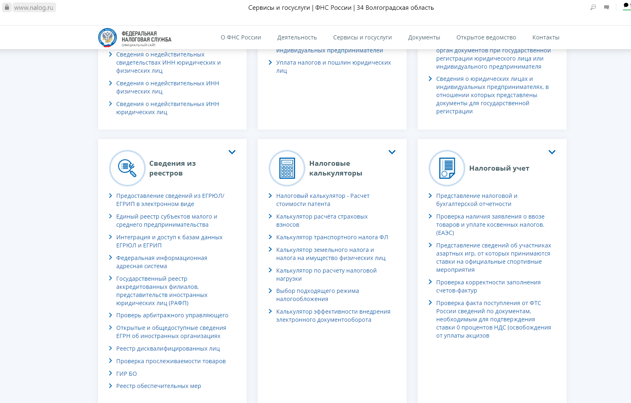
Вкладка: Все сервисы

